Slide 1

Деловой этикет в США и Западной Европе
Тема: Особенности делового этикета в США и Западной Европе.
Задача: Понять, как приветствовать и представляться в деловой среде, чтобы успешно взаимодействовать с международными партнерами.

Slide 2

Введение
Знание делового этикета в международной среде.
Построение доверия и уважения;
Предотвращение недопонимания;
Успешное ведение переговоров;
Положительное впечатление;
Эффективное общение.
Основные цели:
Понять различия в деловом общении;
Узнать ключевые особенности в США и Западной Европе;

Slide 3

Деловой этикет в США
•Прямое общение
• Дружелюбие и неформальность
• Пунктуальность и уважение к времени
• Фокус на результат и цель
• Открытость к рискам и инновациям
• Стиль переговоров и принятие решений

Slide 4

Деловой этикет в Западной Европе
• Формальность и уважение к иерархии
• Пунктуальность и отношение ко времени
• Фокус на качестве и деталях
• Четкость и структурированность в общении
• Умеренность в невербальном общении
• Уважение к личной и профессиональной жизни

Slide 5

Взаимодействие и общение
Формальность в общении
Стиль общения и
прямолинейность
Подход к переговорам и принятию решений
Открытость и доверие
Невербальное общение
Баланс между работой и личной жизнью
Ориентация на
инновации и устойчивое
развитие

Slide 6
Дресс-код и внешний вид
USA
Западная Европа
• Гибкость и ориентированность на комфорт
• "Business Casual" и "Smart Casual"
• Акцент на индивидуальность
• Умеренность в использовании украшений
Формальность и консерватизм
"Business Formal" как стандарт в ряде отраслей
Внимание к качеству и деталям
Сдержанность в украшениях и аксессуарах
Одежда и стиль в зависимости от страны

Slide 7
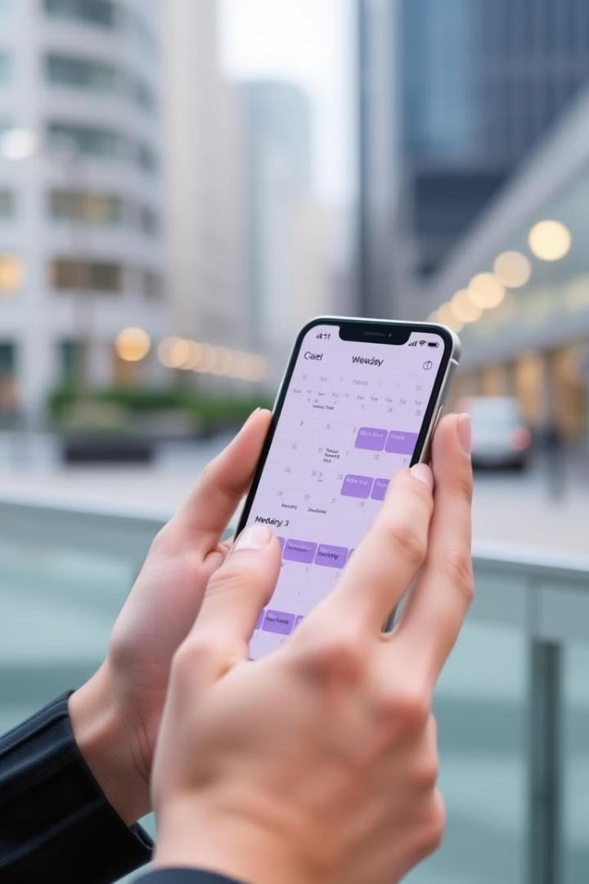
Особенности переговоров
США
Западная Европа
Американцы предпочитают начинать переговоры с небольшого неформального разговора
Взаимодействие начинается более формально участники сразу фокусируются на деловой повестке.
Американцы предпочитают прямой, открытый и дружелюбный стиль общения.
Склонны к более сдержанному и дипломатичному стилю общения.
Американцы предпочитают прямой, открытый и дружелюбный стиль общения.
Американцы предпочитают прямой, открытый и дружелюбный стиль общения.

Slide 8
Особенности переговоров
США
Западная Европа
В США переговоры имеют ярко выраженную ориентацию на результат.
В Европе переговоры больше ориентированы на процесс и подробное обсуждение.
Американцы стремятся к поиску компромисса и взаимовыгодного решения, чтобы как можно быстрее достичь результата.
Европейцы склонны к более осторожному подходу.
Американская культура переговоров относительно неформальна, и решения часто принимаются быстро.
В Европе принятие решений часто занимает больше времени, и важные вопросы могут быть переданы на рассмотрение руководству.

Slide 9
Особенности переговоров
США
Западная Европа
В США соглашения могут заключаться на основе устных договоренностей.
В США соглашения могут заключаться на основе устных договоренностей
Американцы часто сосредоточены на достижении результатов в рамках конкретной сделки.
Европейцы придают большое значение долгосрочным отношениям и постепенному выстраиванию доверия.
Американцы больше ориентированы на динамичные и инновационные решения.
Европейцы отдают предпочтение устойчивым и стабильным решениям, ориентированным на долговременную выгоду.

